Slide 1
시각화 소개 및 Basemap 을 이용한 mapping 10월 5일 (월요일) ~ 10월 7일 (수요일)
1. 간단한 시각화
1.1 시각화 기본 툴 소개
1.2. 등고선 plt.contour( )
2. Basemap 을 이용한 지도 그리기 (mapping)
2.1. Basemap 설치
2.2. 지도 그리기 소개: Basemap, contourf( )
2.3. 지도 그리기 실습

Slide 2
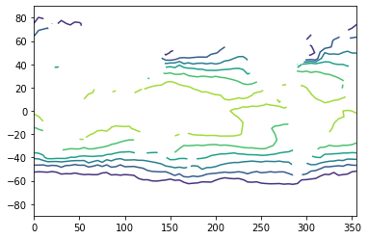
지난시간: plt.contour( )
import matplotlib.pyplot as plt
plt.contour( lon, lat, sst[0,:,:] )
plt.contour( ) 을 이용하면 SST 값들이 어떻게 생겼는지 대략 확인할 수 있다
우리가 해양/기후 자료들을 사용하면서 가장 많이 그리게 될 그림 형태가 등고선(contour) 형태의 그림이다. 기본적으로 등고선 형태의 그림은 2차원의 자료를 입력 받아야 한다.
** plt.contour( ) 와 함께 사용하는 plt.contourf() 함수가 있다. 이 함수이름인 contourf의 f는 fill의 약어로, plt.contour()함수와 비슷하나 level 별로 색을 채울 수 있다.

Slide 3
지난 시간: plt.contour( )
import neCDF4 as nc
data = nc.Dataset(‘ERSST.nc’)
lat = data.variables[‘lat’][:]
lon = data.variables[‘lon’][:]
sst = data.variables[‘sst’][:]
import matplotlib.pyplot as plt
plt.contour( lon, lat, sst[0] )
그런데, 왜 plt.contour(lon,lat,sst) 가 아닌 sst[0] 이라고 했을까?
>> sst.shape
→ (1, 37, 72)

Slide 4
지난 시간: basemap 설치
>> from mpl_toolkits.basemap import Basemap
File "<ipython-input-1-69da6288f910>", line 4, in <module>
from mpl_toolkits.basemap import Basemap
ModuleNotFoundError: No module named 'mpl_toolkits.basemap'
모듈 “mpl_toolkits.basemap” 을 설치해야 함!

Slide 5
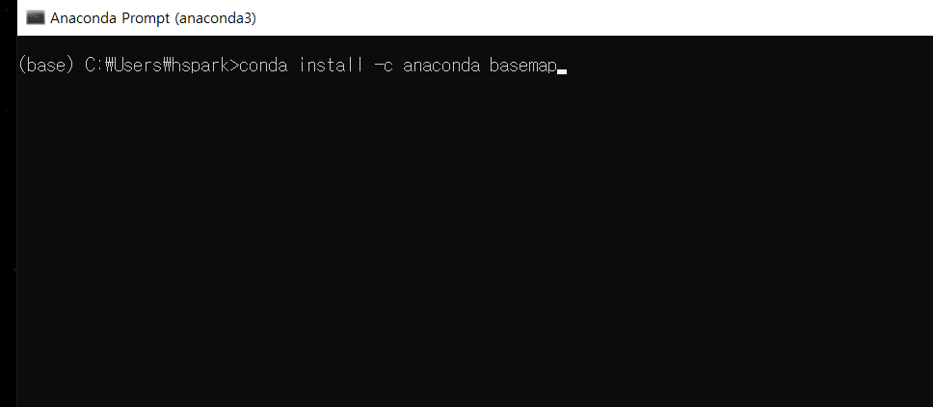
지난 시간: basemap 설치
‘Anaconda Prompt’ 에서:
> conda install -c anaconda basemap

Slide 6
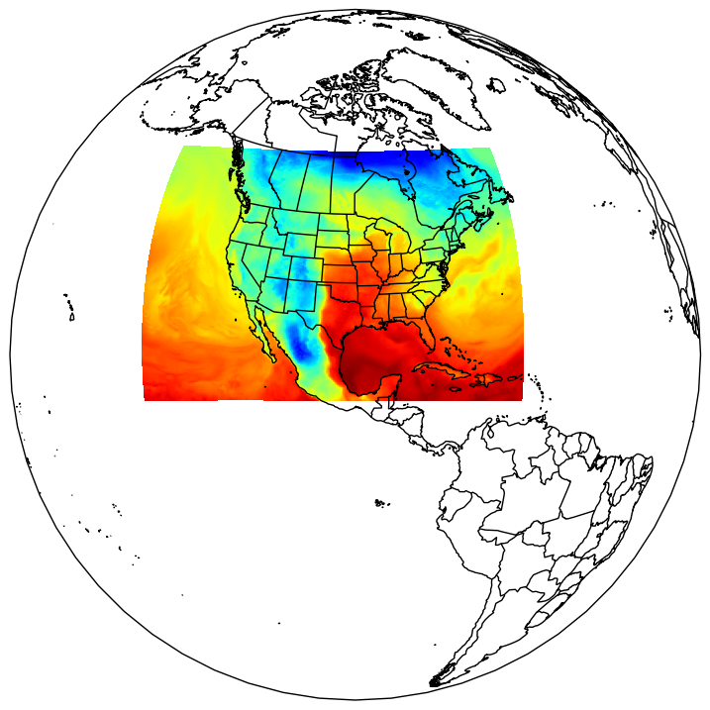
2. 지도 그리기 (mapping)
basemap
mpl_toolkits.basemap

Slide 7
(1) Loading modules
# load necessary modules
import numpy as np
import matplotlib.pyplot as plt
from netCDF4 import Dataset
from mpl_toolkits.basemap import Basemap

Slide 8
(2) Importing data (netCDF)
# importing SST data
SSTdir = ‘C:/python/’
SSTfile = ‘ERSST.nc’
data = nc.Dataset( SSTdir+SSTfile )
lat = data.variables[ ‘lat’ ][:]
lon = data.variables[ ‘lon’ ][:]
SSTs = data.variables[ ‘SST’ ][:]
SST = SSTs[0, :, :]

Slide 9
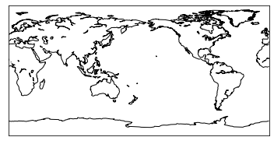
(3) Drawing maps using ‘Basemap’
# mapping
m = Basemap( projection=‘cyl’, llcrnrlat=-90, urcrnrlat=90, llcrnrlon=0, urcrnrlon=360 )
m.drawcoastlines()

Slide 10
(3) Drawing maps using ‘Basemap’
matplotlib basemap toolkit
https://matplotlib.org/basemap/api/basemap_api.html
m = Basemap( projection=‘cyl’, llcrnrlat=-90, urcrnrlat=90, llcrnrlon=0, urcrnrlon=360 )
Map Projections
cyl Cylindrical Equidistant
merc Mercator
ortho Orthographic
lcc Lambert Conformal

Slide 11
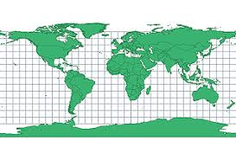
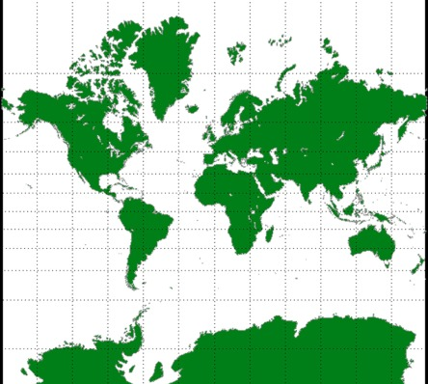
Map Projections
cyl Cylindrical Equidistant merc Mercator
원통 투영법 1: 등거리 원통 투영
원통 투영법 2: 원통을 적도에 접하게 투영

Slide 12
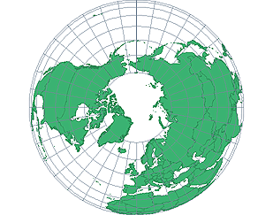
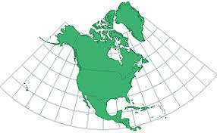
Map Projections
ortho Orthographic lcc Lambert Conformal
직교 투영법
원뿔 투영법

Slide 13
(3) Drawing maps using ‘Basemap’
m = Basemap( projection=‘cyl’, llcrnrlat=-90, urcrnrlat=90, llcrnrlon=0, urcrnrlon=360 )
Keyword | Description
llcrnrlon | longitude of lower left hand corner of the desired map domain (degrees).
llcrnrlat | latitude of lower left hand corner of the desired map domain (degrees).
urcrnrlon | longitude of upper right hand corner of the desired map domain (degrees).
urcrnrlat | latitude of upper right hand corner of the desired map domain (degrees).

Slide 14
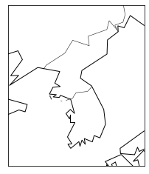
(Example) Drawing maps using ‘Basemap’
https://pinkwink.kr/1199
m = Basemap(projection='merc', urcrnrlat=44, llcrnrlat=33, llcrnrlon=121, urcrnrlon=133)
m.drawcoastlines()
m.drawcountries()

Slide 15
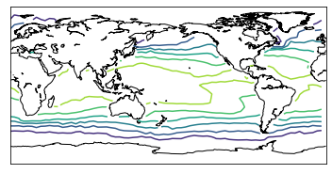
(4-1) Drawing SST on the map: plt.contour()
m = Basemap( projection=‘cyl’, llcrnrlat=-90, urcrnrlat=90, llcrnrlon=0, urcrnrlon=360 )
m.drawcoastlines()
plt.contour(lon, lat, SST)

Slide 16
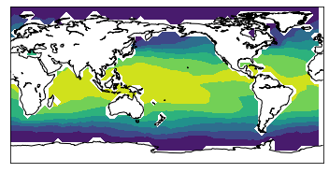
(4-2) Drawing SST on the map: plt.contourf()
m = Basemap( projection=‘cyl’, llcrnrlat=-90, urcrnrlat=90, llcrnrlon=0, urcrnrlon=360 )
m.drawcoastlines()
plt.contourf(lon, lat, SST)

Slide 17
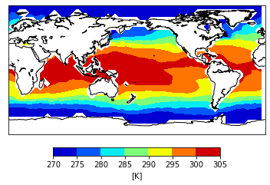
(4-3) Drawing SST on the map: plt.contourf() 레인보우 색상
m = Basemap( projection=‘cyl’, llcrnrlat=-90, urcrnrlat=90, llcrnrlon=0, urcrnrlon=360 )
m.drawcoastlines()
draw = plt.contourf(lon, lat, SST, cmap='jet’)
plt.colorbar(draw, orientation='horizontal’, label='[K]')

Slide 18
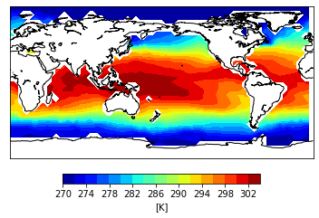
(4-4) Drawing SST on the map: plt.contourf() 좀 더 보기 좋게..
m = Basemap( projection=‘cyl’, llcrnrlat=-90, urcrnrlat=90, llcrnrlon=0, urcrnrlon=360 )
m.drawcoastlines()
levels = np.arange(270, 306, 2)
draw = plt.contourf(lon, lat, SST, levels, cmap='jet’)
plt.colorbar(draw, orientation='horizontal’, label='[K]')

